Slide 1
Υπουργείο Παιδείας, Έρευνας και Θρησκευμάτων
Ινστιτούτο Εκπαιδευτικής Πολιτικής (Ι.Ε.Π.)
Επιστημονική Επιτροπή Ξένων Γλωσσών
ΟΙ ΞΕΝΕΣ ΓΛΩΣΣΕΣ ΣΤΟ ΣΧΟΛΕΙΟ Ενημερωτικές-Επιμορφωτικές Ημερίδες
Αθήνα, 5 Σεπτεμβρίου 2016 Θεσσαλονίκη, 7 Σεπτεμβρίου 2016
ΣΕΝΑΡΙΑ ΑΝΑΛΥΤΙΚΩΝ ΠΡΟΓΡΑΜΜΑΤΩΝ ΣΠΟΥΔΩΝ ΓΙΑ ΔΙΑΦΟΡΟΠΟΙΗΜΕΝΗ ΔΙΔΑΣΚΑΛΙΑ
Δημήτριος Ζέππος | Γιάννα Κερκινοπούλου | Βασιλική Μπλετσογιάννη
ΠΕ07, Δ/ντής Σχολικής Μονάδας | ΠΕ07, Σχολική Σύμβουλος | ΠΕ05, Εκπαιδευτικός

Slide 2
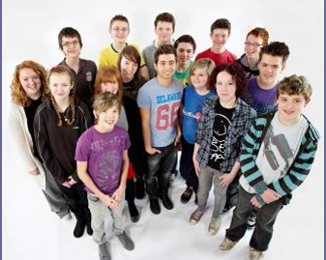

Εφαρμόζοντας το ΕΠΣ-ΞΓ για τα γαλλικά και τα γερμανικά
Υπουργείο Παιδείας, Έρευνας και Θρησκευμάτων
Ινστιτούτο Εκπαιδευτικής Πολιτικής (Ι.Ε.Π.)
Επιστημονική Επιτροπή Ξένων Γλωσσών

Slide 3
Περιεχόμενο
1^{η} Ενότητα: Σχεδιασμός σεναρίων αναλυτικών προγραμμάτων σπουδών με βάση τις εκπαιδευτικές προσεγγίσεις του ΕΠΣ-ΞΓ
2^{η} Ενότητα: Σενάρια Διαφοροποιημένης Διδασκαλίας για την εκμάθηση της Γαλλικής και της Γερμανικής γλώσσας: Προετοιμασία και Υλοποίηση
3^{η} Ενότητα: Αναστοχασμός - Συζήτηση πάνω στον σχεδιασμό και την υλοποίηση των σεναρίων
Υπουργείο Παιδείας, Έρευνας και Θρησκευμάτων
Ινστιτούτο Εκπαιδευτικής Πολιτικής (Ι.Ε.Π.)
Επιστημονική Επιτροπή Ξένων Γλωσσών

Slide 4

I. Στάδια σχεδιασμού σεναρίων αναλυτικών προγραμμάτων σπουδών με βάση τις εκπαιδευτικές προσεγγίσεις του ΕΠΣ-ΞΓ
Υπουργείο Παιδείας, Έρευνας και Θρησκευμάτων
Ινστιτούτο Εκπαιδευτικής Πολιτικής (Ι.Ε.Π.)
Επιστημονική Επιτροπή Ξένων Γλωσσών

Slide 5
Μελετώ και Αξιοποιώ το ΕΠΣ –ΞΓ και τον Οδηγό του Εκπαιδευτικού των Ξένων Γλωσσών
Ο εκπαιδευτικός έχει τη δυνατότητα να αναπτύξει το δικό του αναλυτικό πρόγραμμα και να οργανώσει το μάθημά του:
αναπτύσσοντας το δικό του εκπαιδευτικό υλικό που θα ανταποκρίνεται στις ανάγκες, τα ενδιαφέροντα και το επίπεδο των μαθητών του, βάσει κατάλληλων στρατηγικών διαχείρισης της διαφορετικότητάς τους μέσα από την προσέγγιση της διαφοροποιημένης διδασκαλίας
αξιοποιώντας δημιουργικά και αποδοτικά την ύλη των σχολικών εγχειριδίων (στον βαθμό που αυτό συμβάλλει στους στόχους που θέτει η επίσημη εκπαιδευτική πολιτική), ανεξάρτητα της απόδοσής τους σε «παραδοσιακές» τάξεις.
Υπουργείο Παιδείας, Έρευνας και Θρησκευμάτων
Ινστιτούτο Εκπαιδευτικής Πολιτικής (Ι.Ε.Π.)
Επιστημονική Επιτροπή Ξένων Γλωσσών

Slide 6
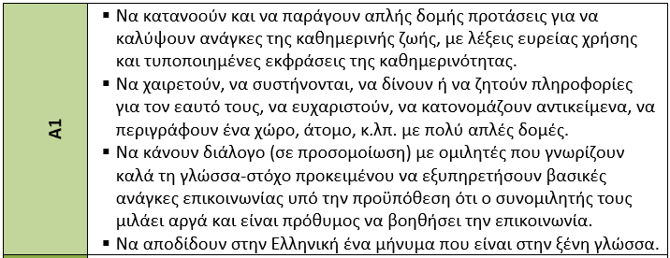
1. Προσδιορίζω το επίπεδο γλωσσομάθειας του μαθητικού κοινού
Στο ΕΠΣ-ΞΓ περιλαμβάνονται περιληπτικές
περιγραφές των επικοινωνιακών ενεργειών ή
δράσεων που θα πρέπει να μπορεί να κάνει ο
μαθητής ανά επίπεδο γλωσσομάθειας.
Υπουργείο Παιδείας, Έρευνας και Θρησκευμάτων
Ινστιτούτο Εκπαιδευτικής Πολιτικής (Ι.Ε.Π.)
Επιστημονική Επιτροπή Ξένων Γλωσσών

Slide 7
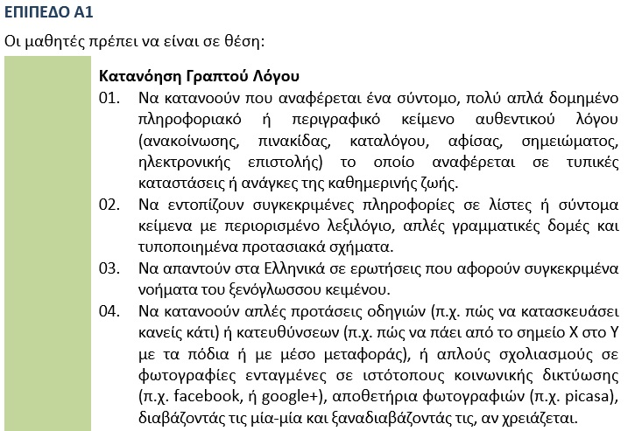
1. Προσδιορίζω το επίπεδο γλωσσομάθειας του μαθητικού κοινού
Αναφέρονται αναλυτικά οι επικοινωνιακοί δείκτες επικοινωνιακής επάρκειας ανά επίπεδο και ανά επικοινωνιακή δραστηριότητα
κατανόηση γραπτού λόγου,
παραγωγή γραπτού λόγου και γραπτή διάδραση,
γραπτή διαμεσολάβηση,
κατανόηση προφορικού λόγου,
παραγωγή προφορικού λόγου και προφορική διάδραση,
προφορική διαμεσολάβηση
Υπουργείο Παιδείας, Έρευνας και Θρησκευμάτων
Ινστιτούτο Εκπαιδευτικής Πολιτικής (Ι.Ε.Π.)
Επιστημονική Επιτροπή Ξένων Γλωσσών

Slide 8
2. Σχεδιάζω σενάριο χρονο-οργάνωσης
Ο εκπαιδευτικός λαμβάνει υπόψη του:
το επίπεδο επικοινωνιακής επάρκειας στο οποίο στοχεύει το μάθημα μίας σχολικής χρονιάς
τις διαθέσιμες διδακτικές ώρες ανά διδακτικό έτος
τις ώρες του ωρολογίου προγράμματος που απαιτούνται για να φτάσει ένας μαθητής στο κάθε επίπεδο γλωσσομάθειας
Υπουργείο Παιδείας, Έρευνας και Θρησκευμάτων
Ινστιτούτο Εκπαιδευτικής Πολιτικής (Ι.Ε.Π.)
Επιστημονική Επιτροπή Ξένων Γλωσσών

Slide 9
Ένα παράδειγμα
ΓΛΩΣΣΑ | ΓΑΛΛΙΚΑ/ΓΕΡΜΑΝΙΚΑ
ΤΑΞΗ | Α’ ΓΥΜΝΑΣΙΟΥ
ΕΠΙΠΕΔΟ – ΣΤΟΧΟΣ ΕΠΙΚΟΙΝΩΝΙΑΚΗΣ ΕΠΑΡΚΕΙΑΣ | Α1
ΕΒΔΟΜΑΔΙΑΙΕΣ ΩΡΕΣ ΔΙΔΑΣΚΑΛΙΑΣ | 2
ΣΥΝΟΛΟ ΩΡΩΝ ΔΙΔΑΣΚΑΛΙΑΣ ΑΝΑ ΔΙΔΑΚΤΙΚΟ ΕΤΟΣ | 34 εβδομάδες Χ 2 διδακτικές ώρες = 68 – 20% (λόγω σχολικών εορτών, εκδρομών, αργιών κτλ.) = 54 διδακτικές ώρες
Μ.Ο. ΚΑΘΟΔΗΓΟΥΜΕΝΗΣ ΜΕΛΕΤΗΣ ΕΠΙΠΕΔΟΥ Α1 (ΣτΕ/Ελληνικό Σχολείο) | 100 ώρες / 115 διδακτικές ώρες
ΚΑΛΥΨΗ ΕΠΙΠΕΔΟΥ Α1 | 48% ( περίπου το 1/2 του επιπέδου Α1)
Υπουργείο Παιδείας, Έρευνας και Θρησκευμάτων
Ινστιτούτο Εκπαιδευτικής Πολιτικής (Ι.Ε.Π.)
Επιστημονική Επιτροπή Ξένων Γλωσσών

Slide 10
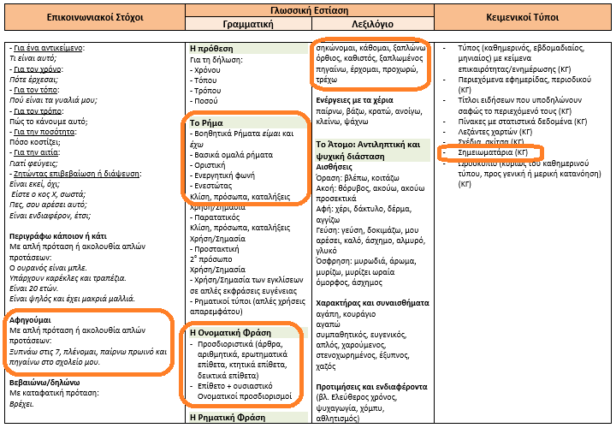
3. Προσδιορίζω τους επικοινωνιακούς στόχους, τα κατάλληλα γλωσσικά μέσα και κειμενικούς τύπους (Παράρτημα 1 ΕΠΣ-ΞΓ)
Υπουργείο Παιδείας, Έρευνας και Θρησκευμάτων
Ινστιτούτο Εκπαιδευτικής Πολιτικής (Ι.Ε.Π.)
Επιστημονική Επιτροπή Ξένων Γλωσσών

Slide 11
Προσδιορίζω τα λειτουργικά και δομικά στοιχεία ανά επίπεδο γλωσσομάθειας
Σε συνάρτηση με
τους περιγραφικούς δείκτες και
τους επικοινωνιακούς στόχους,
ο εκπαιδευτικός καθορίζει
τα γλωσσικά μέσα που τους πραγματώνουν σε συγκεκριμένο επίπεδο γλωσσομάθειας.
Παράλληλα επιλέγει
το είδος του κειμενικού περιβάλλοντος που ορίζει τη διάταξη των προς κατανόηση πληροφοριών ή / και τη νοηματική συνάφεια των προς παραγωγή κειμένων.
Υπουργείο Παιδείας, Έρευνας και Θρησκευμάτων
Ινστιτούτο Εκπαιδευτικής Πολιτικής (Ι.Ε.Π.)
Επιστημονική Επιτροπή Ξένων Γλωσσών

Slide 12
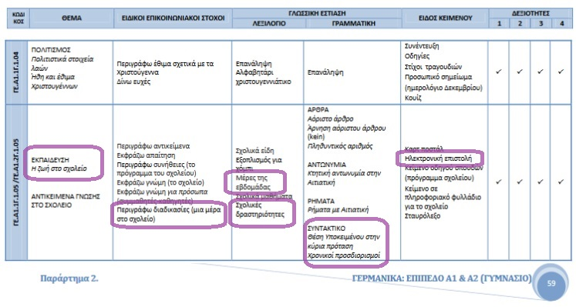
4. Ενδεχόμενη σύνδεση με το σχολικό εγχειρίδιο (Παράρτημα 2 ΕΠΣ-ΞΓ)
Υπουργείο Παιδείας, Έρευνας και Θρησκευμάτων
Ινστιτούτο Εκπαιδευτικής Πολιτικής (Ι.Ε.Π.)
Επιστημονική Επιτροπή Ξένων Γλωσσών

Slide 13
Αξιοποιώ δημιουργικά το σχολικό εγχειρίδιο
Αποδέσμευση από το «μοναδικό» σχολικό εγχειρίδιο, και χρήση του ως «τράπεζα ιδεών» για την επίτευξη των στόχων.
Δυνατότητα χρήσης υλικού από τόμους άλλων «παραδοσιακών» τάξεων
Εμπλουτισμός της εκπαιδευτικής διαδικασίας με εναλλακτικούς τρόπους οργάνωσης του μαθήματος και της μαθησιακής πράξης.
Αξιολόγηση των θετικών και αρνητικών στοιχείων των σχολικών εγχειριδίων σε συνάρτηση με τις ανάγκες και τα ενδιαφέροντα της τάξης.
Η μελέτη του οργανογράμματος ύλης των εγχειριδίων ξένων γλωσσών συμβάλλει στην ομαλή μετάβαση και εφαρμογή του ΕΠΣ-ΞΓ.
Υπουργείο Παιδείας, Έρευνας και Θρησκευμάτων
Ινστιτούτο Εκπαιδευτικής Πολιτικής (Ι.Ε.Π.)
Επιστημονική Επιτροπή Ξένων Γλωσσών
Notes:
Αφού επιλεγούν οι θεματικές και οι συνακόλουθοι στόχοι, προστρέχει ο εκπαιδευτικός στα βιβλία που είναι διαθέσιμα τα οποία μπορούν να αξιοποιηθούν (ως «τράπεζα ιδεών») για την επίτευξη των στόχων.
Σε περίπτωση που δεν υπάρχει κατάλληλο υλικό στα βίβλία, ο εκπαιδευτικός σχεδιάζει, αναπτύσσει δραστηριότητες/υλικό.

Slide 14
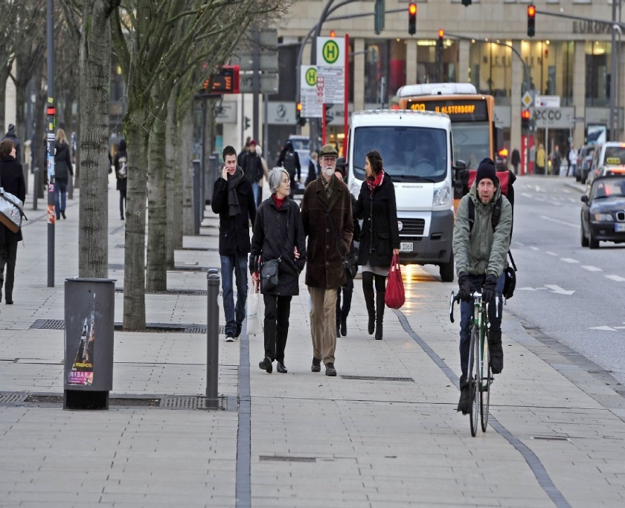
5. Εφαρμόζω τις εκπαιδευτικές προσεγγίσεις του ΕΠΣ-ΞΓ (1)
Η «Διαφοροποιημένη Διδασκαλία» παρομοιάζεται με έναν σύγχρονο δρόμο τριών επιπέδων:
  λωρίδα οχημάτων
  λωρίδα ποδηλάτων
  λωρίδα πεζών
Κάθε λωρίδα οδηγεί προς την ίδια κατεύθυνση, αλλά χρησιμοποιεί διαφορετικό μέσο προώθησης.
Κάθε διαδικασία διαφοροποιημένης διδασκαλίας έχει έναν κεντρικό στόχο και πολλαπλούς τρόπους παράλληλης προσέγγισης.
Υπουργείο Παιδείας, Έρευνας και Θρησκευμάτων
Ινστιτούτο Εκπαιδευτικής Πολιτικής (Ι.Ε.Π.)
Επιστημονική Επιτροπή Ξένων Γλωσσών

Slide 15
Διαφοροποιημένη Διδασκαλία
Στηρίζεται σε 4 αρχές:
Πρώτα ο μαθητής
- τα ιδιαίτερα χαρακτηριστικά του,
- η ετοιμότητά του για μάθηση,
- οι προϋπάρχουσες γνώσεις και δεξιότητες,
- το μαθησιακό του προφίλ.
Χρήση ποικίλου είδους εκπαιδευτικού υλικού
(κείμενα, εικόνες, ψηφιακό υλικό)
Ποικίλοι τρόποι οργάνωσης των μαθητών (μετωπικά, σε ζεύγη, ομαδικά)
Ποικίλοι τρόποι διαμορφωτικής αξιολόγησης με εναλλακτικό χαρακτήρα (αυτοαξιολόγηση, ετεροαξιολόγηση, παρατήρηση με αναστοχαστική διάθεση, τήρηση ατομικού φακέλου μαθητή)
Υπουργείο Παιδείας, Έρευνας και Θρησκευμάτων
Ινστιτούτο Εκπαιδευτικής Πολιτικής (Ι.Ε.Π.)
Επιστημονική Επιτροπή Ξένων Γλωσσών

Slide 16
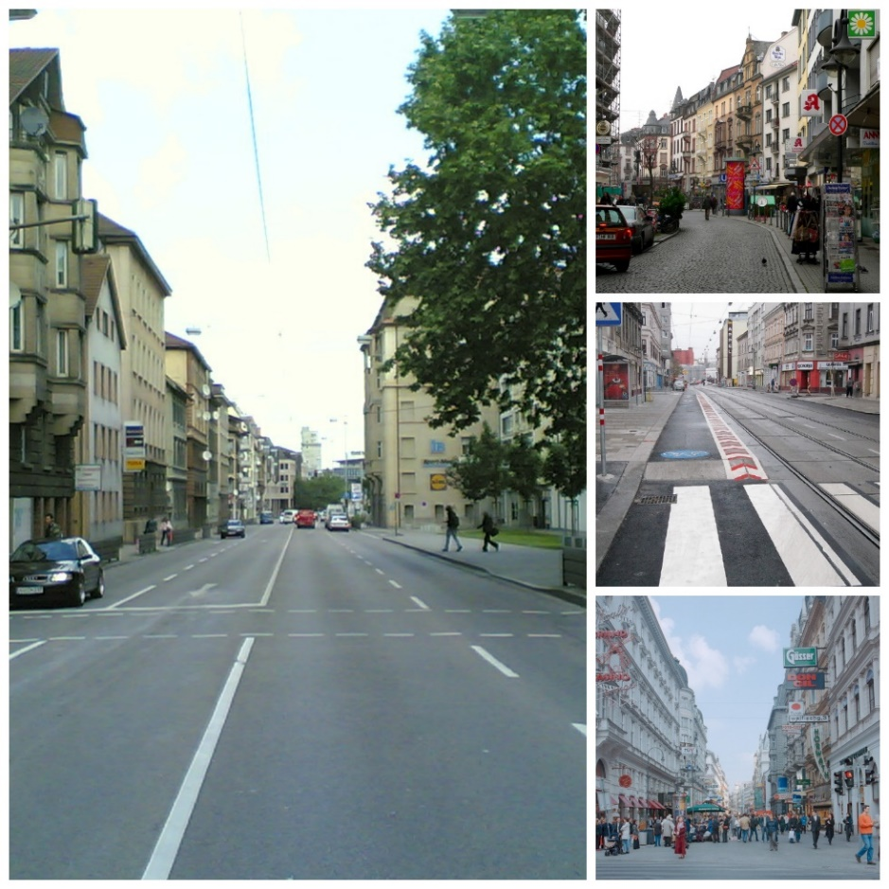
Διαφοροποιημένη Διδασκαλία
Κάθε συμμετέχων συμβάλλει στη μαθησιακή πράξη με τις ατομικές του δυνατότητες και ταχύτητες εργασίας.
Σε κάθε περίπτωση, κάθε συμμετέχων έχει ένα μαθησιακό αποτέλεσμα και κατά συνέπεια ένα αίσθημα επιτυχίας.
Αυτό το αίσθημα προσφέρει κίνητρο για την περαιτέρω ενασχόληση με το μαθησιακό αντικείμενο σε επόμενο μαθησιακό στόχο.
Στο τέλος της μαθησιακής πράξης κάθε συμμετέχων έχει αποκομίσει ένα μέρος ή το σύνολο των δεξιοτήτων που απαιτούσε ο συγκεκριμένος μαθησιακός στόχος του «Τοπικού» Αναλυτικού Προγράμματος.
Υπουργείο Παιδείας, Έρευνας και Θρησκευμάτων
Ινστιτούτο Εκπαιδευτικής Πολιτικής (Ι.Ε.Π.)
Επιστημονική Επιτροπή Ξένων Γλωσσών
Notes:
Εδώ μπορεί να αναφερθεί το εύστοχο σχόλιο του Δημήτρη:
Ο παραλληλισμός με την τριπλή αστική λωρίδα έχει ως στόχο να γίνει αποδεκτό πως η διαφοροποιημένη διδασκαλία δεν είναι διαφορετική διδασκαλία, αλλά διδασκαλία που αξιοποιεί τις διαφορετικές ταχύτητες μάθησης μέσα στο ίδιο διδακτικό πλαίσιο.

Slide 17
Επιλέγω το εκπαιδευτικό υλικό με βάση τις αρχές της διαφοροποιημένης διδασκαλίας
Ο εκπαιδευτικός αναζητά
τι υλικό μπορεί να χρησιμοποιηθεί από τα υπάρχοντα βιβλία
άλλες πηγές αυθεντικού υλικού και δραστηριοτήτων (έντυπο υλικό, ηλεκτρονικό υλικό, πολυμέσα, πολυτροπικό υλικό)
εκπαιδευτικό υλικό από το ευρύτερο σχολικό ή κοινωνικό περιβάλλον που προσφέρεται για διαθεματική προσέγγιση.
Υπουργείο Παιδείας, Έρευνας και Θρησκευμάτων
Ινστιτούτο Εκπαιδευτικής Πολιτικής (Ι.Ε.Π.)
Επιστημονική Επιτροπή Ξένων Γλωσσών

Slide 18
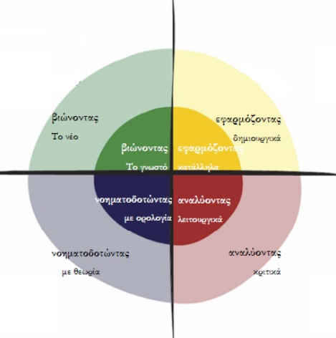
6. Εφαρμόζω τις εκπαιδευτικές προσεγγίσεις του ΕΠΣ-ΞΓ (2)
Η Διαφοροποιημένη Διδασκαλία πραγματοποιείται στο ΕΠΣ=ΞΓ ως κύρια διδακτική τεχνική, σύμφωνα με τις αρχές της Μάθησης μέσω Σχεδιασμού (Learning by Design, LbD, ΕΠΣ-ΞΓ, Οδηγός του Εκπαιδευτικού, σελ. 28 κ.ε.)
Υπουργείο Παιδείας, Έρευνας και Θρησκευμάτων
Ινστιτούτο Εκπαιδευτικής Πολιτικής (Ι.Ε.Π.)
Επιστημονική Επιτροπή Ξένων Γλωσσών

Slide 19
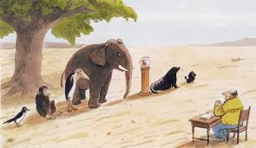

II. Ανάπτυξη σεναρίων στην ξένη γλώσσα με το σχεδιαστικό μοντέλο «Μάθηση μέσω Σχεδιασμού» για διαφοροποιημένη διδασκαλία
Υπουργείο Παιδείας, Έρευνας και Θρησκευμάτων
Ινστιτούτο Εκπαιδευτικής Πολιτικής (Ι.Ε.Π.)
Επιστημονική Επιτροπή Ξένων Γλωσσών

Slide 20
Σχεδιάζω σενάρια με το μοντέλο «Μάθηση μέσω σχεδιασμού»
Αποτελείται από 8 γνωστικές διαδικασίες που αντιπροσωπεύουν ένα φάσμα διαφορετικών τρόπων πρόσληψης και παραγωγής της γνώσης.
Ως εκπαιδευτικοί-σχεδιαστές μπορούμε να επιλέξουμε οποιοδήποτε συνδυασμό γνωστικών διαδικασιών θέλουμε ή να τις ταξινομήσουμε με όποιον τρόπο θέλουμε.
Η αξιολόγηση θεωρείται διαδικασία που αφορά όλες τις γνωστικές διαδικασίες και εντάσσεται σε κάθε τεταρτημόριο του κύκλου.
Υπουργείο Παιδείας, Έρευνας και Θρησκευμάτων
Ινστιτούτο Εκπαιδευτικής Πολιτικής (Ι.Ε.Π.)
Επιστημονική Επιτροπή Ξένων Γλωσσών

Slide 21

Σχεδιάζω σενάρια με το μοντέλο
«Μάθηση μέσω σχεδιασμού»
Ο εκπαιδευτικός εστιάζει στο
«τι και πώς θα μάθουν οι μαθητές του» και
όχι στο «τι θα διδάξει», θέτοντας τον μαθητή στο επίκεντρο της εκπαιδευτικής πράξης.
Έτσι, οι μαθητές εμπλέκονται στη δημιουργία
μαθησιακών εμπειριών, σχεδιάζοντας την πορεία
τους προς τη μάθηση.
Υπουργείο Παιδείας, Έρευνας και Θρησκευμάτων
Ινστιτούτο Εκπαιδευτικής Πολιτικής (Ι.Ε.Π.)
Επιστημονική Επιτροπή Ξένων Γλωσσών

Slide 22
Σενάριο αναλυτικού προγράμματος για τα Γερμανικά
ΓΛΩΣΣΑ | ΓΕΡΜΑΝΙΚΑ
ΕΠΙΠΕΔΟ / ΠΡΟΦΙΛ ΜΑΘΗΤΙΚΟΥ ΚΟΙΝΟΥ | Α1 - / Α1 / Α1 + / τάξη μεικτής ικανότητας
ΣΥΝΟΛΟ ΩΡΩΝ ΔΙΔΑΣΚΑΛΙΑΣ | 2 διδακτικές ώρες
ΓΕΝΙΚΟΤΕΡΟΙ ΜΑΘΗΣΙΑΚΟΙ ΣΤΟΧΟΙ (όπως ορίζονται από το ΕΠΣ-ΞΓ) | Μύηση σε ερευνητικές διαδικασίες και διεργασίες Κατανόηση βασικών εννοιών και γεγονότων Επικοινωνία και συνεργασία Σύνδεση με παραγωγή και δημιουργία
ΕΙΔΙΚΟΙ ΕΠΙΚΟΙΝΩΝΙΑΚΟΙ ΣΤΟΧΟΙ ΚΑΙ ΕΠΙΚΟΙΝΩΝΙΑΚΗ ΔΡΑΣΤΗΡΙΟΤΗΤΑ | Εκφράζω ποσότητα (αριθμοί) Δίνω μια πληροφορία σχετικά με τον χρόνο, τον τόπο, ένα πρόσωπο / προσκαλώ σε γραπτό λόγο (κατανόηση και παραγωγή γραπτού λόγου)

Slide 23
Οι γνωστικές διεργασίες
Βιώνοντας το γνωστό:
Δραστηριότητες που αναδεικνύουν τις
προσωπικές εμπειρίες των μαθητών και την
προηγούμενη γνώση τους.
Βιώνοντας το νέο:
Δραστηριότητες που εμβαπτίζουν τους
μαθητές σε νέες εμπειρίες ή πληροφορίες με συστηματικό τρόπο.
Ενδεικτικά θέματα: Αθλητισμός, χώρες,
φαγητό, χόμπυ, οικογένεια, χρώματα κ.ά.
Υπουργείο Παιδείας, Έρευνας και Θρησκευμάτων
Ινστιτούτο Εκπαιδευτικής Πολιτικής (Ι.Ε.Π.)
Επιστημονική Επιτροπή Ξένων Γλωσσών

Slide 24

Ολυμπιακοί αγώνες
Ερέθισμα: Τι κάνατε το καλοκαίρι;
Σε τι παραπέμπει η εικόνα;
Είδατε Ολυμπιακούς;
Τι είναι οι Ολυμπιακοί Αγώνες;
Πώς λέγονται στη γλώσσα στόχου οι Ολυμπιακοί Αγώνες;
Τι ξέρετε για τους Ολυμπιακούς Αγώνες;
Που ξεκίνησαν στην Αρχαιότητα και που στη σύγχρονη εποχή;
Στη συνέχεια προκειμένου να συνδεθούν οι γνώσεις με τη νέα γνώση στη γλώσσα στόχου παρουσιάζεται ο πίνακας και προσεγγίζεται διαφοροποιημένα.
Υπουργείο Παιδείας, Έρευνας και Θρησκευμάτων
Ινστιτούτο Εκπαιδευτικής Πολιτικής (Ι.Ε.Π.)
Επιστημονική Επιτροπή Ξένων Γλωσσών

Slide 25
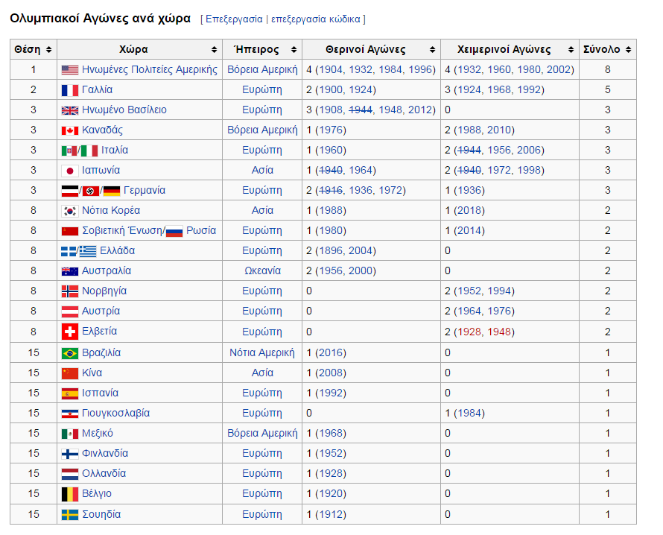
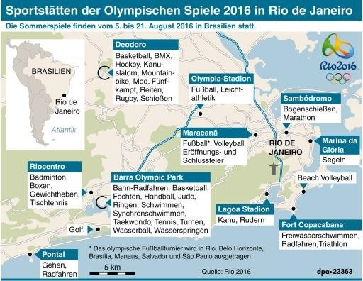
Κατάλογος διοργανωτριών πόλεων Ολυμπιακών Αγώνων (Βικιπαίδεια)
Υπουργείο Παιδείας, Έρευνας και Θρησκευμάτων
Ινστιτούτο Εκπαιδευτικής Πολιτικής (Ι.Ε.Π.)
Επιστημονική Επιτροπή Ξένων Γλωσσών

Slide 26
Α1- Α1+
Με αφορμή τον πίνακα δίνεται μια δομημένη πρόταση.
«Οι Ολυμπιακοί Αγώνες έγιναν στ……» κι αναφέρουν τη χώρα και την ήπειρο.
Με την ίδια αφορμή επεκτείνουν την προηγούμενη πρόταση προσθέτοντας τη χρονιά διεξαγωγής.
«Οι Ολυμπιακοί Αγώνες έγιναν το 2016 στο Ρίο της Βραζιλίας».
Υπουργείο Παιδείας, Έρευνας και Θρησκευμάτων
Ινστιτούτο Εκπαιδευτικής Πολιτικής (Ι.Ε.Π.)
Επιστημονική Επιτροπή Ξένων Γλωσσών

Slide 27
Α1- Α1+
Ποιους αθλητές ξέρετε;
Από την Ελλάδα,
από τη χώρα της γλώσσας στόχου ή
από άλλες χώρες;
Οι μαθητές αναφέρουν τους αθλητές, το άθλημα, τη χώρα και προσθέτουν επιπλέον πληροφορίες
που τυχόν γνωρίζουν σχετικά με αυτούς.
Το θέμα είναι μόνο η αφορμή.
Η επιλογή των επικοινωνιακών στόχων υπαγορεύει
την επιλογή των γλωσσικών μέσων και
των κειμενικών τύπων.
Υπουργείο Παιδείας, Έρευνας και Θρησκευμάτων
Ινστιτούτο Εκπαιδευτικής Πολιτικής (Ι.Ε.Π.)
Επιστημονική Επιτροπή Ξένων Γλωσσών

Slide 28
Εννοιολογώντας με ορολογία
Δραστηριότητες που επιτρέπουν στους μαθητές
να ομαδοποιούν και
να ταξινομούν πράγματα,
να αναπτύσσουν έννοιες και
να δίνουν τον ορισμό των όρων.
Εννοιολογώντας με θεωρία:
Δραστηριότητες με τις οποίες οι μαθητές
συνδέουν έννοιες μεταξύ τους προκειμένου
να καταφύγουν σε γενικεύσεις ή για
να χαρτογραφούν τις διασυνδέσεις μεταξύ των εννοιών.
Η εννοιολόγηση με θεωρία προσεγγίζεται με
δραστηριότητες ταξινόμησης όρων και
αντίστοιχων λέξεων, ανάλογα με το θέμα, π.χ.
φρούτα, αθλήματα, υγιεινό -ανθυγιεινό κλπ.
Υπουργείο Παιδείας, Έρευνας και Θρησκευμάτων
Ινστιτούτο Εκπαιδευτικής Πολιτικής (Ι.Ε.Π.)
Επιστημονική Επιτροπή Ξένων Γλωσσών

Slide 29
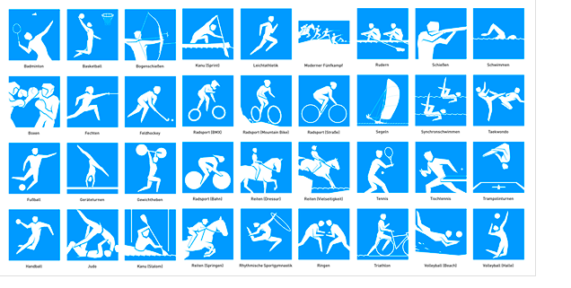
Α1-
Δίνονται στους μαθητές,
σε ομάδες, εικόνες που απεικονίζουν αθλήματα και η αντίστοιχη λέξη – άθλημα, οι μαθητές καλούνται να αντιστοιχίσουν.
Α1+
Στους μαθητές δίνονται οι ίδιες εικόνες χωρίς την αντίστοιχη λέξη της γλώσσας στόχου.
Σε περίπτωση που τελειώσουν νωρίτερα καλούνται να προσθέσουν τι κάνει ο αθλητής π.χ. «Ο κολυμβητής κολυμπά.»
Υπουργείο Παιδείας, Έρευνας και Θρησκευμάτων
Ινστιτούτο Εκπαιδευτικής Πολιτικής (Ι.Ε.Π.)
Επιστημονική Επιτροπή Ξένων Γλωσσών

Slide 30

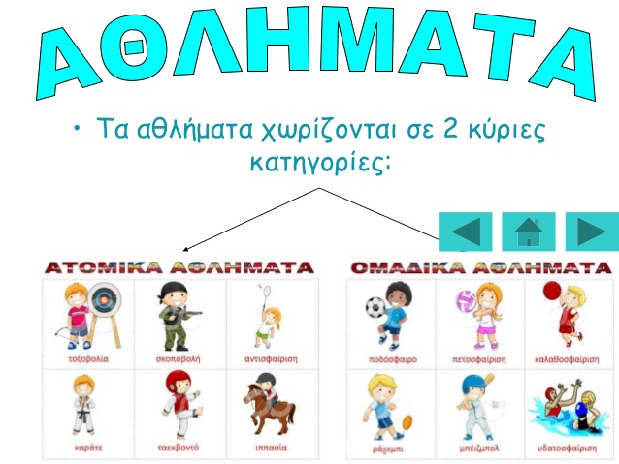
Εννοιολογώντας
Α1-
Στη συνέχεια δίνονται στους μαθητές, σε ομάδες, κατηγορίες αθλημάτων και καλούνται να ταξινομήσουν τα αθλήματα ανά κατηγορία, π.χ. ομαδικά, ατομικά, θαλάσσια, χειμερινά, αρχαία ελληνικά κ.ά.
Α1+
Η ίδια δραστηριότητα δίνεται και στους πιο προχωρημένους μαθητές και προστίθεται μια δραστηριότητα σχετικά με τον εξοπλισμό.
Π.χ. Τι χρειάζεται ένας σκιερ;
Υπουργείο Παιδείας, Έρευνας και Θρησκευμάτων
Ινστιτούτο Εκπαιδευτικής Πολιτικής (Ι.Ε.Π.)
Επιστημονική Επιτροπή Ξένων Γλωσσών

Slide 31
Αναλύοντας λειτουργικά: Δραστηριότητες που διερευνούν
την νέα γνώση σε βάθος,
τα αίτια,
τα αποτελέσματα,
τις σχέσεις και
τις λειτουργίες των εννοιών.
Ενθαρρύνει τους μαθητές να σκεφτούν πάνω σε αυτά.
Αναλύοντας κριτικά: Δραστηριότητες που διερευνούν
κίνητρα,
τους σκοπούς και
τα ενδιαφέροντα.
Πώς; Η διαδικασία θέτει ερωτήματα όπως «Για τι είναι αυτό;» ή «Τι κάνει;» Ενδείκνυται η αξιοποίηση Διαγραμμάτων.
Μέσα από την ανάλυση οργανώνεται η σκέψη, αναπτύσσεται κριτική σκέψη, εξάγονται συμπεράσματα, διατυπώνονται κανόνες, αναπτύσσονται στρατηγικές μάθησης κ.ά.
Αξιοποιείται συχνά σε σχέση με τη Γραμματική.
«…το να κατανοείς κάτι σημαίνει ότι μπορείς να δεις τις σχέσεις του με άλλα πράγματα: ποιες συνέπειες προκύπτουν από αυτό, τι το προκαλεί... Αυτές οι σχέσεις δεν είναι πάντα προφανείς».
Dewey (1933)
Υπουργείο Παιδείας, Έρευνας και Θρησκευμάτων
Ινστιτούτο Εκπαιδευτικής Πολιτικής (Ι.Ε.Π.)
Επιστημονική Επιτροπή Ξένων Γλωσσών

Slide 32
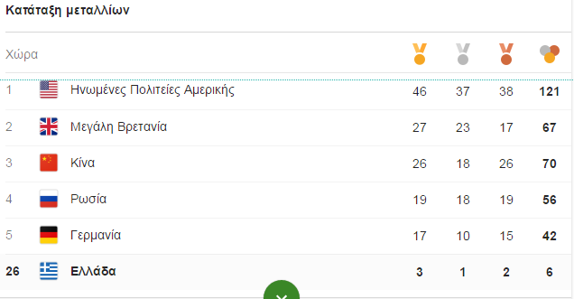
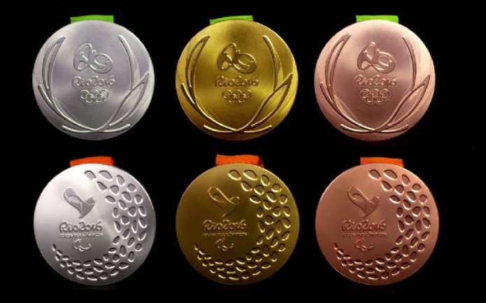
Μετάλλια Ολυμπιακών Αγώνων 2016
Α1-
Οι μαθητές καλούνται να αναφέρουν πόσα χρυσά, αργυρά, χάλκινα μετάλλια πήραν οι χώρες του πίνακα.
Α1+
Οι μαθητές καλούνται να παρουσιάσουν συγκρίνοντας τον αριθμό των μεταλλίων, π.χ. οι ΗΠΑ πήραν τα περισσότερα, η Κίνα πήρε λιγότερα από την …και περισσότερα από την ….
Υπουργείο Παιδείας, Έρευνας και Θρησκευμάτων
Ινστιτούτο Εκπαιδευτικής Πολιτικής (Ι.Ε.Π.)
Επιστημονική Επιτροπή Ξένων Γλωσσών

Slide 33
Εφαρμόζοντας κατάλληλα:
Δραστηριότητες που απαιτούν την εφαρμογή των γνώσεων με αξιοποίηση ποικίλων πηγών
ως ερεθίσματα για ενεργοποίηση και ως έμπνευση για δημιουργία, π.χ. πίνακες, μουσική, φωτογραφίες, κατάλογοι, αποσπάσματα ταινιών
σε πραγματικά προβλήματα και πραγματικές καταστάσεις.
Εφαρμόζοντας δημιουργικά:
Δραστηριότητες που απαιτούν μεταφορά των γνώσεων σε νέες καταστάσεις και σε διαφορετικά πλαίσια με
αξιοποίηση των δυνατοτήτων των νέων τεχνολογιών, πχ. δημιουργία κόμικ, παρουσιάσεων, ηλεκτρονικές αφίσες (glogster) κ.ά.
Καλλιτεχνικές δημιουργίες, όπως κολάζ, αφίσες, παιχνίδια με κάρτες, memory (εικόνα και λέξη), domino κ.ά.
Δραματοποίηση και παιχνίδια ρόλων σε επικοινωνιακές περιστάσεις συμβάλουν στην παραγωγή λόγου με φθίνουσα καθοδήγηση, αλλά και στην ενσυναίσθηση και βελτίωση του παιδαγωγικού κλίματος της τάξης.
Υπουργείο Παιδείας, Έρευνας και Θρησκευμάτων
Ινστιτούτο Εκπαιδευτικής Πολιτικής (Ι.Ε.Π.)
Επιστημονική Επιτροπή Ξένων Γλωσσών

Slide 34
Α1- Α1+
Οι μαθητές καλούνται να παρουσιάσουν τον αγαπημένο τους αθλητή δημιουργώντας με τη βοήθεια φύλλου εργασίας χωρίς περιορισμό ως προς τη δημιουργική προσέγγιση της δραστηριότητας.
Οι μαθητές αναφέρουν τους αγαπημένους αθλητές, το άθλημα, τη χώρα και προσθέτουν επιπλέον πληροφορίες σχετικά με αυτούς.
Η παρουσίαση των αγαπημένων αθλητών αξιοποιείται στη συνέχεια για δραματοποίηση.
Οι αθλητές βρίσκονται σε ένα πάρτι και συστήνονται δίνοντας 3 πληροφορίες, το όνομα, τη χώρα και το άθλημα. Προσπαθούν να γνωρίσουν όσο πιο πολλούς αθλητές μπορούν και να θυμούνται τις 3 πληροφορίες.
Κάθε μαθητής έχει στην πλάτη του ένα άθλημα και προσπαθεί να το μαντέψει με 5 ερωτήσεις, ο συμπαίκτης απαντά μόνο
«Ναι» ή «Όχι» .
Μπορούν επίσης να παρουσιάσουν μια τελετή έναρξης ή λήξης με την παρουσίαση αθλητών και τις χώρες τους ή μια τελετή απονομής.
Υπουργείο Παιδείας, Έρευνας και Θρησκευμάτων
Ινστιτούτο Εκπαιδευτικής Πολιτικής (Ι.Ε.Π.)
Επιστημονική Επιτροπή Ξένων Γλωσσών

Slide 35
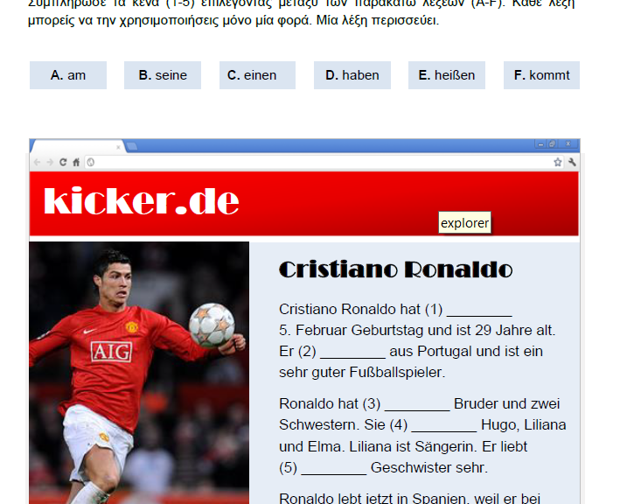

Slide 36
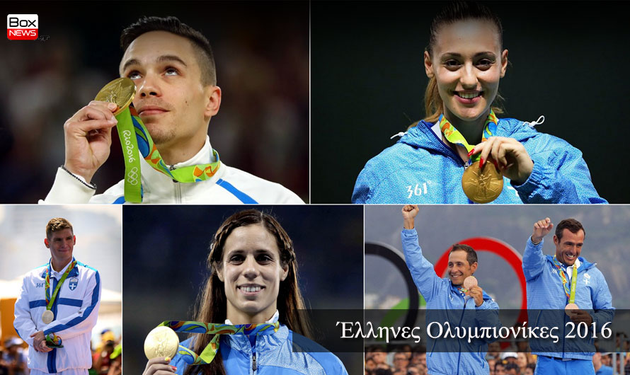
Α1- Α1+
Οι μαθητές καλούνται να πάρουν συνέντευξη από έναν Ολυμπιονίκη.
Οι μαθητές καλούνται να στείλουν πρόσκληση και να προσκαλέσουν έναν Ολυμπιονίκη στο σχολείο τους.
Υπουργείο Παιδείας, Έρευνας και Θρησκευμάτων
Ινστιτούτο Εκπαιδευτικής Πολιτικής (Ι.Ε.Π.)
Επιστημονική Επιτροπή Ξένων Γλωσσών

Slide 37
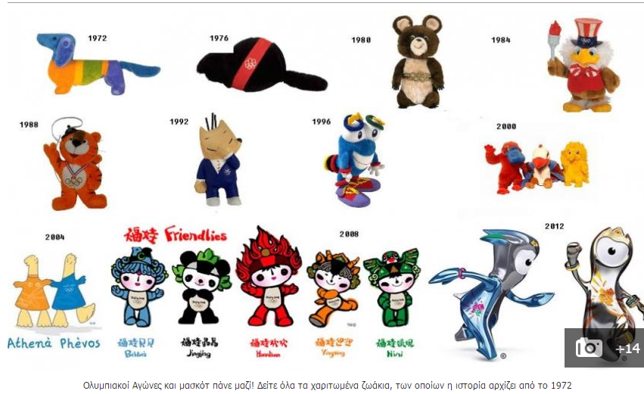
Α1- Α1+
Οι μαθητές επιλέγουν ένα από τα logo ή τις μασκότ των Ολυμπιακών αγώνων και δημιουργούν ένα κολάζ εμπλουτίζοντας το.
Οι μαθητές μπορούν με αφορμή τα logo και τις μασκότ των Ολυμπιακών αγώνων να γράψουν με δημιουργική γραφή ένα ποίημα με μορφή rondel, ακροστιχίδας κ.ά.
Υπουργείο Παιδείας, Έρευνας και Θρησκευμάτων
Ινστιτούτο Εκπαιδευτικής Πολιτικής (Ι.Ε.Π.)
Επιστημονική Επιτροπή Ξένων Γλωσσών

Slide 38
Σενάριο αναλυτικού προγράμματος για τα γαλλικά (1)
ΓΛΩΣΣΑ | ΓΑΛΛΙΚΑ
ΕΠΙΠΕΔΟ / ΠΡΟΦΙΛ ΜΑΘΗΤΙΚΟΥ ΚΟΙΝΟΥ | Α1 - / Α1 / Α1 + / τάξη μεικτής ικανότητας
ΣΥΝΟΛΟ ΩΡΩΝ ΔΙΔΑΣΚΑΛΙΑΣ | 2 διδακτικές ώρες
ΓΕΝΙΚΟΤΕΡΟΙ ΜΑΘΗΣΙΑΚΟΙ ΣΤΟΧΟΙ (όπως ορίζονται από το ΕΠΣ-ΞΓ) | Μύηση σε ερευνητικές διαδικασίες και διεργασίες Κατανόηση βασικών εννοιών και γεγονότων Επικοινωνία και συνεργασία Σύνδεση με παραγωγή και δημιουργία
ΕΙΔΙΚΟΙ ΕΠΙΚΟΙΝΩΝΙΑΚΟΙ ΣΤΟΧΟΙ ΚΑΙ ΕΠΙΚΟΙΝΩΝΙΑΚΗ ΔΡΑΣΤΗΡΙΟΤΗΤΑ | Δίνω μια πληροφορία σχετικά με τον χρόνο, τον τόπο, ένα πρόσωπο / προσκαλώ σε γραπτό λόγο (κατανόηση και παραγωγή γραπτού λόγου)

Slide 39
Σενάριο αναλυτικού προγράμματος για τα γαλλικά (2)
ΓΛΩΣΣΑ | ΓΑΛΛΙΚΑ
ΓΛΩΣΣΙΚΗ ΕΣΤΙΑΣΗ (ΛΕΙΤΟΥΡΓΙΚΑ & ΔΟΜΙΚΑ ΣΤΟΙΧΕΙΑ) | Λεξιλόγιο: Διεύθυνση (οδός, αριθμός, όροφος) Ημερομηνία (χρόνος, μήνας, μέρα, γενέθλια) Διαπροσωπικές-Κοινωνικές σχέσεις (φίλος, γιορτή, προσκαλώ) Τρόποι προσφώνησης (αγαπημένε, φίλε) Γραμματική: Η απλή πρόταση (συμφωνία ρήματος-υποκειμένου) Η ρηματική φράση (ρήμα και απλά συμπληρώματα) Ερωτηματικές προτάσεις (πού, πότε, τι, ποιος) Η πρόθεση για τη δήλωση χρόνου και τόπου

Slide 40
Σενάριο αναλυτικού προγράμματος για τα γαλλικά (3)
ΓΛΩΣΣΑ | ΓΑΛΛΙΚΑ
ΚΕΙΜΕΝΙΚΟΙ ΤΥΠΟΙ | Αλληλογραφία φιλική, σημειώματα, μηνύματα SMS, ηλεκτρονικά μηνύματα, με γραφικό χαρακτήρα που μπορεί να διαβαστεί εύκολα
ΕΦΑΡΜΟΓΗ ΔΙΑΦΟΡΟΠΟΙΗΜΕΝΗΣ ΔΙΔΑΣΚΑΛΙΑΣ Στον κάθε μαθητή θα δοθεί το κατάλληλο μαθησιακό υλικό ανάλογα με την ομάδα επίδοσης και επιπέδου γλωσσομάθειας στα οποία ανήκει. Α. Χαμηλό Β. Μεσαίο Γ. Υψηλό | Ως προς το περιεχόμενο της μάθησης: τις έννοιες, τις δεξιότητες, τα μέσα για την υλοποίηση της διδασκαλίας, τον τρόπο πρόσληψης και παραγωγής της πληροφορίας Ως προς τη διαδικασία της μάθησης: εμπλουτισμός των δραστηριοτήτων με δομημένες ή περισσότερο ελεύθερες εργασίες, με διαβαθμισμένης δυσκολίας ασκήσεις Ως προς το αποτέλεσμα: εμπέδωση της νέας γνώσης ανάλογα με τα ταλέντα, τις δεξιότητες, τα πεδία ενδιαφέροντος των μαθητών.

Slide 41
Σενάριο αναλυτικού προγράμματος για τα γαλλικά (3)
ΓΛΩΣΣΑ | ΓΑΛΛΙΚΑ
ΓΝΩΣΤΙΚΕΣ ΔΙΕΡΓΑΣΙΕΣ (βάσει Μάθησης μέσω Σχεδιασμού) | Εννοιολογώντας με ορολογία/θεωρία Εφαρμόζοντας κατάλληλα / δημιουργικά
ΕΝΔΕΧΟΜΕΝΗ ΣΥΝΔΕΣΗ ΜΕ ΤΟ ΣΧΟΛΙΚΟ ΕΓΧΕΙΡΙΔΙΟ | Δημοτικό : Arthur et Lilou 1 (εκδ.Trait d’Union) – Unité 6: L’anniversaire de Lilou Γυμνάσιο : Action.fr-gr 1 – Unité 3: Mes loisirs préférés
ΣΥΝΔΕΣΗ ΜΕ ΤΟ ΚΠΓ | Ανάπτυξη δεξιότητας κατανόησης και παραγωγής γραπτού λόγου Εξοικείωση με την τυπολογία των ερωτημάτων/δοκιμασιών: επιλογή, συμπλήρωση και ελεύθερη παραγωγή

Slide 42
1^{η} Δραστηριοτητα
Σύνδεση με τη ΜμΣ: Εννοιολογώντας με ορολογία (αναγνωρίζω και ορίζω έννοιες)
Στόχος: Οι μαθητές εξοικειώνονται με τους διάφορους κειμενικούς τύπους και τα πολυτροπικά κείμενα, εντοπίζουν ομοιότητες και διαφορές, συγκρίνουν και κατηγοριοποιούν.
Τύπος δραστηριότητας: Ομαδική
Υλικό: έντυπο πολυτροπικό υλικό (προσκλήσεις, ευχετήρια και ευχαριστήρια μηνύματα, ανακοινώσεις)

Slide 43
2^{η} Δραστηριοτητα
Σύνδεση με τη ΜμΣ: Εννοιολογώντας με θεωρία (γενικεύω έννοιες)
Στόχος: Οι μαθητές αναγνωρίζουν τα βασικά χαρακτηριστικά του κειμενικού είδους της πρόσκλησης και σχεδιάζουν γράφημα για τη σύνοψη των βασικών εννοιών.
Τύπος δραστηριότητας: Ομαδική και στην ολομέλεια
Υλικό: έντυπο πολυτροπικό υλικό (προσκλήσεις) και πρότυπο γραφήματος

Slide 44
3^{η} Δραστηριοτητα
Σύνδεση με τη ΜμΣ: Εφαρμόζοντας κατάλληλα (εφαρμόζω τη νέα μάθηση σε πραγματικές καταστάσεις)
Στόχος: Οι μαθητές παράγουν καθοδηγούμενο γραπτό λόγο με βάση τον κειμενικό τύπο της πρόσκλησης, μεταφέροντας την αποκτηθείσα γνώση σε μια επικοινωνιακή περίσταση.
Τύπος δραστηριότητας: Ατομική
Υλικό: έντυπο πολυτροπικό υλικό για συμπλήρωση (πρόσκληση σε πάρτι γενεθλίων)

Slide 45
4^{η} Δραστηριοτητα
Σύνδεση με τη ΜμΣ: Εφαρμόζοντας δημιουργικά (εφαρμόζω δημιουργικά τη νέα μάθηση σε νέες καταστάσεις και σε διαφορετικά πλαίσια)
Στόχος: Οι μαθητές παράγουν γραπτό λόγο με βάση τον κειμενικό τύπο της πρόσκλησης, δημιουργούν πολυτροπικά κείμενα, μεταφέροντας τη γνώση σε διαφορετικά περιβάλλοντα και παρεμβαίνοντας στον κόσμο που ζουν με καινοτόμο και πρωτότυπο τρόπο.
Τύπος δραστηριότητας: Ομαδική ή ανά ζεύγη
Υλικό: Α. μεγάλα χρωματιστά χαρτόνια, ψαλίδια, κόλλες, χρωματιστά μολύβια, μαρκαδόροι
Β. αξιοποίηση της δωρεάν online εφαρμογής Glogster (https://edu.glogster.com).

Slide 46
Ενδεχόμενη σύνδεση με το σχολικό εγχειρίδιο
Δημοτικό : Arthur et Lilou 1– Unité 6: L’anniversaire de Lilou (σελ. 56)
«Να φτιάξετε την πρόσκληση που έστειλε η Lilou στους φίλους της».
Γυμνάσιο : Action.fr-gr 1 – Unité 3: Mes loisirs préférés (σελ. 76)
«Χρησιμοποιώντας τις κατάλληλες εκφράσεις, απαντήστε θετικά ή αρνητικά στις προσκλήσεις της δραστηριότητας 2».
Συμπληρωματικός επικοινωνιακός στόχος: Αποδέχομαι ή αρνούμαι μία πρόταση/πρόσκληση.

Slide 47
Σύνδεση με το ΚΠγ
Δραστηριότητα 1 – Ενότητα 1 επιπέδου Α1 & Α2 περιόδου Μαΐου 2013
Δραστηριότητα 5 – Ενότητα 1 επιπέδου Α1 & Α2 περιόδου Μαΐου 2013
Δραστηριότητα 4 – Ενότητα 1 επιπέδου Α1 & Α2 περιόδου Μαΐου 2014
Δραστηριότητα 2 – Ενότητα 1 επιπέδου Α1 & Α2 περιόδου Ιουνίου 2016
Δραστηριότητα 2 – Ενότητα 2 επιπέδου Α1 & Α2 περιόδου Μαΐου 2009

Slide 48

III. Αναστοχασμός - Συζήτηση πάνω στον σχεδιασμό και την υλοποίηση των σεναρίων
Υπουργείο Παιδείας, Έρευνας και Θρησκευμάτων
Ινστιτούτο Εκπαιδευτικής Πολιτικής (Ι.Ε.Π.)
Επιστημονική Επιτροπή Ξένων Γλωσσών

Slide 49
Αναστοχασμός
Πρόκειται για μία πολυπαραμετρική διαδικασία, ειδικά στο στάδιο της στοχοθεσίας της μαθησιακής ενότητας (αντιστοίχιση περιγραφικών δεικτών γλωσσομάθειας, επικοινωνιακών δεξιοτήτων που προάγονται, κατάλληλων γλωσσικών μέσων ανά επίπεδο και ύλης των σχολικών εγχειριδίων).
Χρειάζεται εξάσκηση στη μετάβαση από τη διάρθρωση της ύλης των σχολικών εγχειριδίων στη νέα διάρθρωση της ύλης κατά επίπεδα γλωσσομάθειας.
Υπουργείο Παιδείας, Έρευνας και Θρησκευμάτων
Ινστιτούτο Εκπαιδευτικής Πολιτικής (Ι.Ε.Π.)
Επιστημονική Επιτροπή Ξένων Γλωσσών

Slide 50
Αναστοχασμός
Ωστόσο, η πρακτική ενασχόληση με τις γνωστικές διαδικασίες και η σταδιακή εξοικείωση με τους στόχους τους (βιωματικούς, εννοιολογικούς, αναλυτικούς, εφαρμοσμένους) συμβάλλουν στην ενδεδειγμένη για κάθε σχολικό περιβάλλον ανάπτυξη μαθησιακών ενοτήτων ή δραστηριοτήτων.
Σε πρακτικό επίπεδο και σε πρώτη φάση, προτείνεται:
ο εμπλουτισμός των ενοτήτων ή δραστηριοτήτων των σχολικών διδακτικών εγχειριδίων με το σχεδιασμό και την υλοποίηση μαθησιακών δραστηριοτήτων
η αξιοποίηση παλαιότερων σχεδίων διδασκαλίας του εκπαιδευτικού με στόχο τον εμπλουτισμό τους και το μετασχηματισμό τους σε μαθησιακές ενότητες
η σύνδεση με το Κρατικό Πιστοποιητικό Γλωσσομάθειας λόγω συνάφειας στοχοθεσίας και τυπολογίας δραστηριοτήτων.
σύμφωνα με τις εκπαιδευτικές προσεγγίσεις του ΕΠΣ-ΞΓ.
Υπουργείο Παιδείας, Έρευνας και Θρησκευμάτων
Ινστιτούτο Εκπαιδευτικής Πολιτικής (Ι.Ε.Π.)
Επιστημονική Επιτροπή Ξένων Γλωσσών

Slide 51

Ευχαριστούμε για την παρουσία σας
Επικοινωνήστε με τους εισηγητές:
  Δ. Ζέππος, zepposd@gmail.com
  Γ. Κερκινοπούλου, gkerkino@gmail.com
  Β. Μπλετσογιάννη, vbletsogianni@gmail.com
Υπουργείο Παιδείας, Έρευνας και Θρησκευμάτων
Ινστιτούτο Εκπαιδευτικής Πολιτικής (Ι.Ε.Π.)
Επιστημονική Επιτροπή Ξένων Γλωσσών
Notes:
Αν συμφωνείτε, προσθέστε εδώ τα στοιχεία επικοινωνίας, ώστε να δώσετε την ευκαιρία στους συναδέλφους να έρθουν σε προσωπική επαφή μαζί σας, εφόσον το επιθυμούν.

